Slide 1
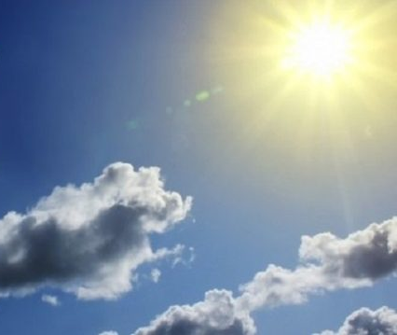
Geograﬁya
7-
sinf
MAVZU: O‘RTA OSIYODAGI IQLIMIY TAFOVUTLAR

Slide 2
MUSTAHKAMLASH
1. O‘rta Osiyoda iqlim hosil qiluvchi omillar qaysilar?
joyning geografik o‘rni va Quyosh radiatsiyasi
havo massalarining harakati
joyning relyef tuzilishi
2. O‘rta Osiyo iqlimining shakllanishida qaysi havo massalari ishtirok etadi?
arktika
mo‘tadil
tropik

Slide 3
MUSTAHKAMLASH
3. Yilning salqin faslida O‘rta Osiyo hududiga qaysi havo massalari kirib keladi?
Markaziy Osiyo (Sibir) antisikloni
4. Yoz oylarida O‘rta Osiyo hududiga qaysi havo massalari kirib keladi?
Turon kontinental tropik havosi
5. O‘rta Osiyo tekislik qismida yoz oylarida havo bosimi pasayishi natijasida nima vujudga keladi?
Termik depressiya

Slide 4
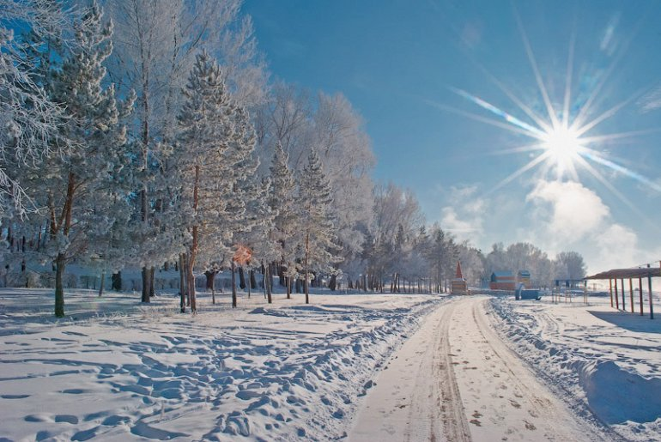
O‘RTA OSIYODAGI IQLIMIY TAFOVUTLAR
O‘rta Osiyo shimoliy qismlari iqlimining hosil bo‘lishida Markaziy Osiyo, Sharqiy Sibir, Sharqiy Yevropaning ta’siri kattaroq bo‘lsa, janubiy qismlarida O‘rta dengiz va g‘arbiy iliq shamollarning ta’siri ko‘proq sezilib turadi.

Slide 5
O‘RTA OSIYODAGI IQLIMIY TAFOVUTLAR
O‘rta Osiyo hududi 2 ta iqlimiy kichik o‘lkaga ajratiladi: Qozog‘iston va Turon iqlimi. Ular o‘rtasidagi chegara O‘rta Osiyoning g‘arbiy qismidagi Qorabo‘g‘ozgo‘ldan boshlanib, Ustyurtning janubi, Qoraqum, Qizilqum cho‘llarining shimoliy qismidan o‘tib, Janubiy Qozog‘istondagi Qoratov tizmasining shimoliy chekkasiga keladi. Undan keyin chegara Qoratov, Talas Olatovi va Farg‘ona tizmasi orqali o‘tadi.

Slide 6
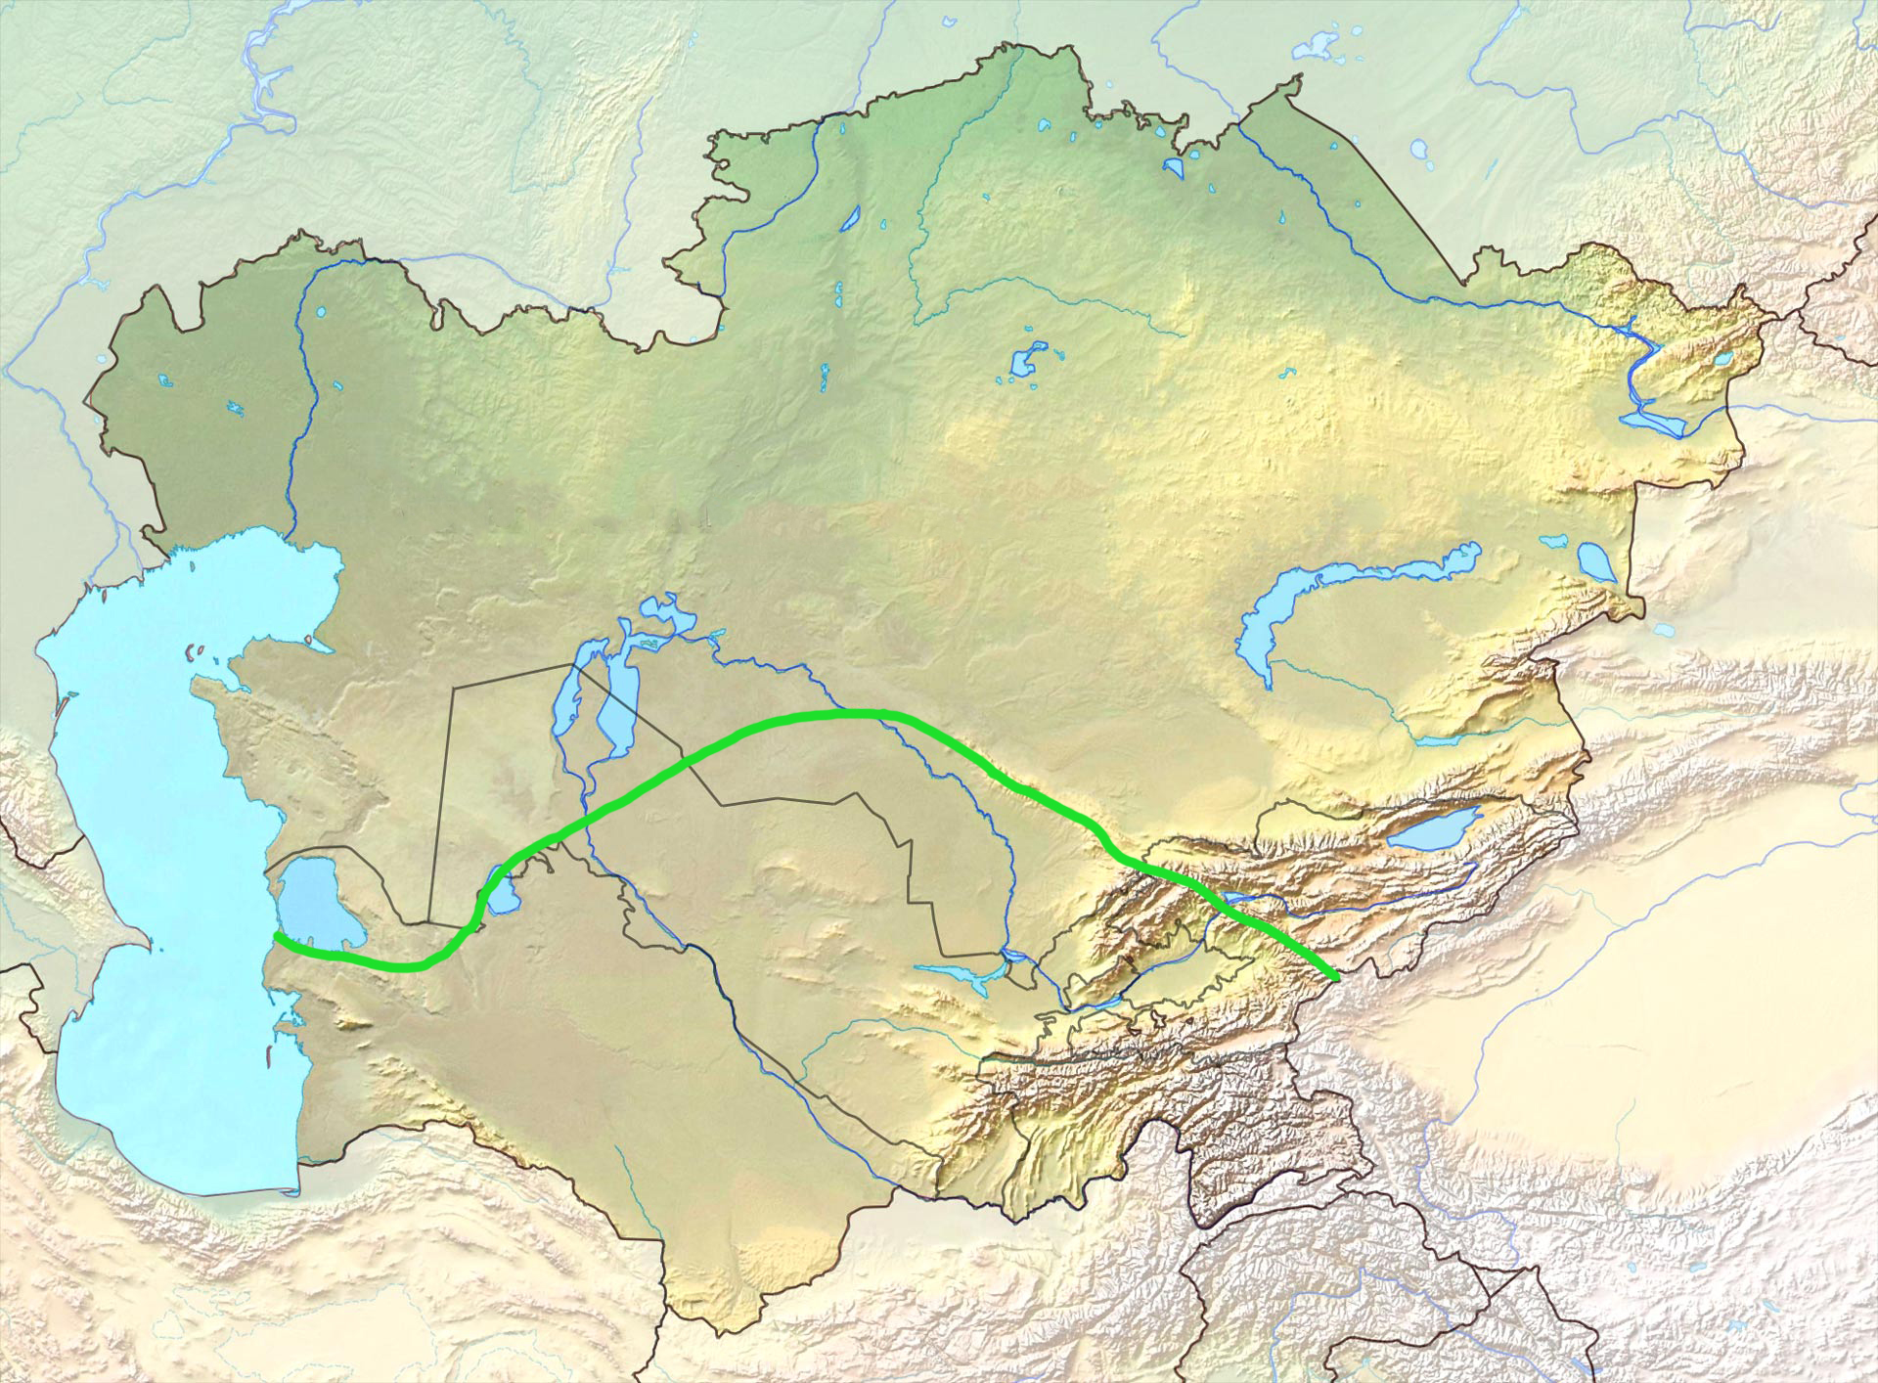
O‘RTA OSIYO IQLIMIY O‘LKALARINING CHEGARASI

Slide 7
O‘RTA OSIYODAGI IQLIMIY TAFOVUTLAR
Qozog‘iston iqlimi bilan Turon iqlimi o‘rtasidagi asosiy tafovutlar atmosferadagi harakat xususiyatlari ta’sirida vujudga kelgan.

Slide 8
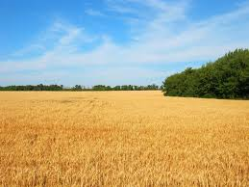
TURON IQLIMI
O‘rta Osiyoning janubiy qismini egallagan Turon iqlimiga yilning salqin faslida siklon faoliyatining kuchli bo‘lishi, u bilan bog‘liq ravishda yog‘inlarning ko‘p tushishi, ob-havoning tez o‘zgaruvchanligi, yozda kuchli qizigan, quruq, kontinental Turon tropik havosining vujudga kelishi, jazirama issiq, quruq va nisbatan sokin ob-havoning uzoq turishi xosdir.

Slide 9
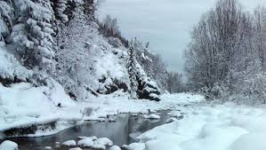
QOZOG‘ISTON IQLIMI
O‘rta Osiyoning shimoliy qismidagi Qozog‘iston iqlimiga qishda Markaziy Osiyo antisiklonining ta’siri
katta bo‘ladi, natijada,
havoning harorati juda past
bo‘lib, qor qoplami ancha
qalin, qahraton qish uzoq
davom etadi.

Slide 10
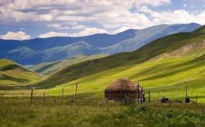
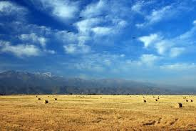
QOZOG‘ISTON IQLIMI
Yozda Qozog‘iston hududida mo‘tadil havo massasi uzoq vaqt turadi, siklon faoliyati kuchayadi, ob-havo tez-tez o‘zgarib, yog‘inlar yog‘ib turadi. Qozog‘iston iqlimi mo‘tadil iqlim mintaqasiga kiritiladi.

Slide 11
O‘RTA OSIYODAGI IQLIMIY TAFOVUTLAR
Turon iqlimi subtropik iqlim xususiyatlariga ega
Qozog‘iston iqlimi mo‘tadil iqlim xususiyatlariga ega

Slide 12
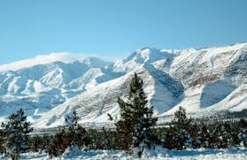
O‘RTA OSIYODAGI IQLIMIY TAFOVUTLAR
Turon iqlimida yillik yog‘inlarning 35–40 foizi qish va bahor oylariga, atigi 2–5 foizi yoz oylariga to‘g‘ri keladi. Qozog‘iston iqlimida esa qishki va yozgi yog‘inlar miqdori deyarli teng bo‘ladi.

Slide 13
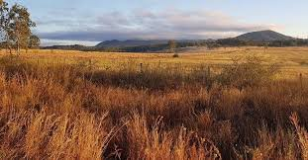
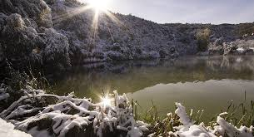
O‘RTA OSIYODAGI IQLIMIY TAFOVUTLAR
Turon iqlimiga xos bo‘lgan qishda “iliq” kunlarning ko‘p bo‘lishi Qozog‘iston iqlimi uchun mutlaqo xos emas.

Slide 14
MUSTAHKAMLASH
O‘rta Osiyoda qanday iqlimiy o‘lkalar bor?
Yilning salqin faslida siklon faoliyatining kuchli bo‘lishi qaysi iqlimiy o‘lka uchun xos?
Qish faslida Markaziy Osiyo antisikloni ta’siri qaysi iqlimiy o‘lkada sezilib turadi?
O‘rta Osiyodagi qaysi iqlimiy o‘lkada qishki va yozgi yog‘inlar miqdori deyarli teng?

Slide 15
MUSTAQIL BAJARISH UCHUN TOPSHIRIQ:
Darslikdagi “O‘rta Osiyodagi iqlimiy tafovutlar” mavzusini o‘qing va berilgan savollarga javob yozing.

